Slide 1
Развитие речи.
Урок русского языка в 7 классе
Подготовила:
Учитель русского языка и литературы
Галина Ивановна Кожушкова

Slide 2
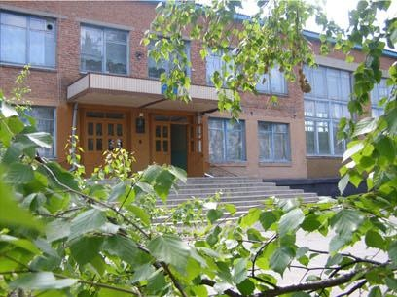


Любимый учитель… Кажется, так просто рассказать о нем, знакомом до мельчайшей черточки, близком и дорогом человеке..
Но… оказывается очень трудно найти такие слова, чтобы передать всю признательность, благодарность, почтение и трепетную нежность, которые переполняют сердце, когда думаешь о любимом учителе….
Среди прекрасных моих учителей есть совершенно удивительный человек. Представьте себе невысокую, стройную, строго и со вкусом одетую молодую женщину с приятным миловидным лицом, с аккуратно причесанными светлыми волосами, то собранными в пучок или распущенными до плеч, с милой улыбкой и озорным взглядом блестящих голубых глаз.
Попробуйте услышать ее взволнованную речь, звенящую натянутой струной, когда нам она что-то объясняет, читает, рассказывает. На уроке ее взгляд становится глубоким и строгим, но непостижимо притягательным, а лицо просто светится от удовольствия, когда она слышит правильный ответ ученика.

Slide 3
Наша первая учительница
Фотография любимого учителя.

Slide 4
Тема урока:
Описание внешности человека
Что такое описание внешности человека;
Какова задача описания;
Каковы особенности художественного описания;
Виды описаний.

Slide 5
Компоненты описания внешности человека.
Невысокая, стройная;
приятная, миловидная;
причесанные, светлые, распущенные;
озорной, глубокий, строгий, притягательный;
блестящие, голубые;
взволнованная, звенящая.
карточка №1

Slide 6

Портрет
Лицо;
Глаза, взгляд, взор;
Волосы;
Осанка, фигура, рост;
Мимика, жесты.

Slide 7
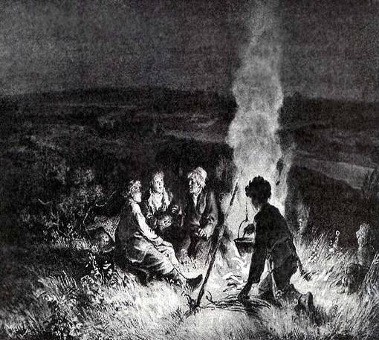
Цель: подчеркнуть индивидуальность
Первому старшему изо всех, Феде, вы бы дали лет 14. Это был стройный мальчик. С красивыми и тонкими, немного мелкими чертами лица. Кудрявыми белокурыми волосами, светлыми глазами и постоянно полувеселой, полурассеянной улыбкой.
У второго мальчика, Павлуши, волосы были всклоченные, черные, глаза серые, скулы широкие, лицо бледное, рябое, рот большой, тело приземистое, неуклюжее.
Лицо третьего, Ильюши, было довольно незначительное: горбоносое, вытянутое, подслеповатое, оно выражало какую-то тупую, болезненную заботливость; сжатые губы….., сдвинутые брови не расходились.
Четвертый, Костя, мальчик лет двенадцати….с печальным взором. Все лицо его было невелико, худо, в веснушках, книзу заострено, как у белки; но странное впечатление производили большие, черные,жидким блеском блестевшие глаза.
Последнего, Ваню, я сперва было и не заметил….только изредка выставлял кудрявую голову

Slide 8
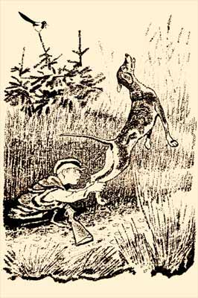
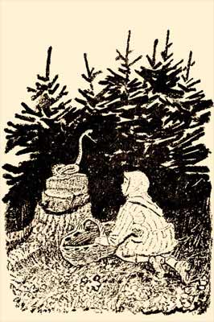
Цель: раскрыть внутренние качества
Настя была как золотая курочка на высоких ножках. Волосы у неё, ни темные, ни светлые, отливали золотом, веснушки по всему лицу были крупные, как золотые монетки, и частые, и тесно им было, и лезли они во все стороны. только носик один был чистенький и глядел вверх. Митраша был моложе сестры на два года. Ему было всего только десять лет с хвостиком. Он был коротенький, но очень плотный, лобастый, затылок широкий. Это был мальчик упрямый и сильный.

Slide 9
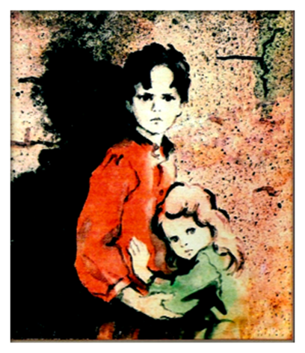
Цель: показать социальное положение
Это был мальчик лет десяти, больше меня, худощавый и тонкий, как тростинка. Одет он был в грязной рубашонке, руки держал в карманах узких и коротких штанишек. Тёмные волосы лохматились над чёрными задумчивыми глазами.

Slide 10
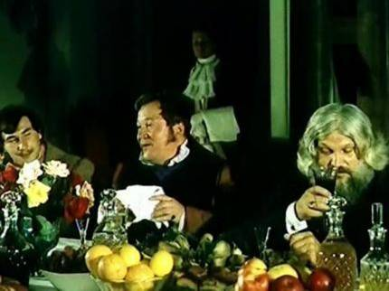
Цель:
Передать эмоциональное состояние
Очередь была за Дубровским. Секретарь поднес ему бумагу. Но Дубровский стал неподвижен, потупя голову молчал. Потом вдруг поднял голову, глаза его засверкали, он топнул ногою, оттолкнул секретаря с такою силою, что тот упал….

Slide 11

Цель: передача особых примет, по которым можно найти человека
Ее приметы: на вид 14-16 лет, плотного телосложения, рост 165 см., волосы темно – русые, прямые, ниже плеч, глаза карие, на шее большое родимое пятно.

Slide 12
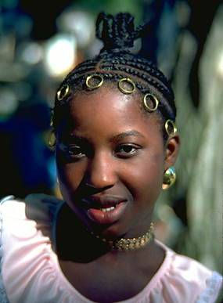
Цель: передача национальных черт представителей разных национальностей
Характерны темная кожа, курчавые волосы, широкий нос, толстые губы. Эта нация распространена в Африке, к югу от Сахары.

Slide 13

Виды описаний
Деловое;
Научное;
Художественное.

Slide 14
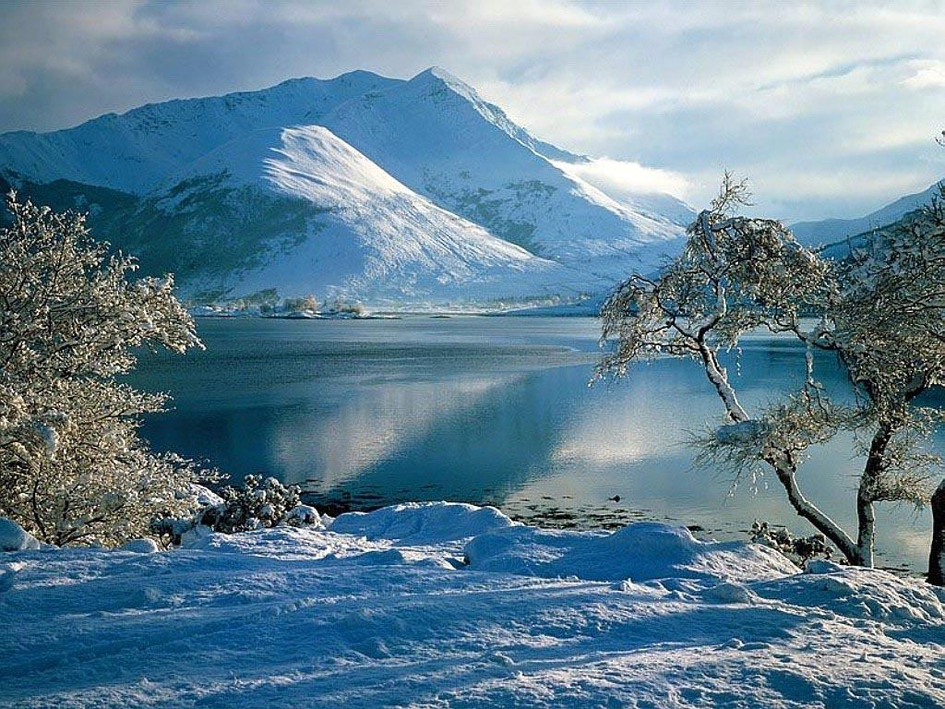

Slide 15
Лексические средства
Сравнение;
Цветовые эпитеты;
Эпитеты со значением формы размера;
Существительные с
уменьшительно - ласкательным суффиксом;
Сравнительная степень прилагательных;
Разговорная лексика .

Slide 16
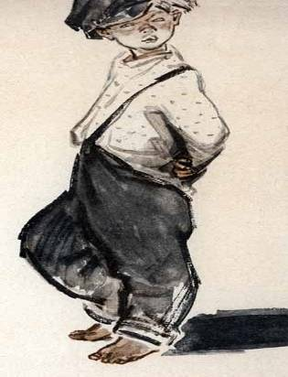
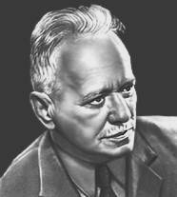
Мишка собой 1….. , волосы у него с
весны были как лепестки 2………………
, …………………………………в июне солнце
обожгло их жаром, 3…. вихрами; ще-
ки, точно 4….. яйцо, 5 …..веснушками,
а нос от солнышка и постоянного ку-
панья в пруду 6….., потрескался ше-
лухой. Одним был хорош Мишка –
Глазами. Из 7…….прорезей высматривают они, 8……..
и ………., похожие на нерастаявшие крупин-
ки речного льда.

Slide 17
Словарь (карточка №4)
1 Маленький, неказистый, щуплый, крепкий, коренастый.
2 Яблоневых цветов, степного бессмертника. Цветущего
подсолнечника,розово-белой вишни, желтого одуванчика.
3 Вздыбились, взлохматились, затрепетали, взвились, рассыпались.
4 Воробьиное, голубиное, гладкое, круглое, овальное.
5 Усеяло, покрыло, исконопатило, раскрасило, нарисовало.
6 Распух, раскраснелся, облупился, посинел, облез.
7 Маленьких, узких, едва заметных, больших, продолговатых.
8 Карие и веселые, зеленые и смешливые, голубые и плутовские, темные и грустные, желтоватые и глубокие.

Slide 18
Мишка собой щуплый, волосы у него с весны были как лепестки цветущего подсолнечника, в июне солнце обожгло их жаром, взлохматило вихрами; щеки, точно воробьиное яйцо, исконопатило веснушками, а нос от солнышка и постоянного купанья в пруду облупился, потрескался шелухой. Одним был хорош Мишка – глазами. Из узеньких прорезей высматривают они, голубые и плутовские, похожие на нерастаявшие крупинки речного льда.

Slide 19
«Пусть так не будет!»
По платформе к поезду бежала довольно грузная женщина. Споткнулась, упала. Стала смущенно подниматься. А рядом стояли три паренька. Они с любопытством смотрели на происшествие. Но никто из них даже не подумал помочь женщине подняться. Только один довольно равнодушно заметил:
— Спортом нужно заниматься. (В. Катаев.)

Slide 20
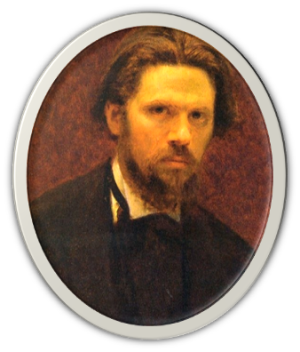
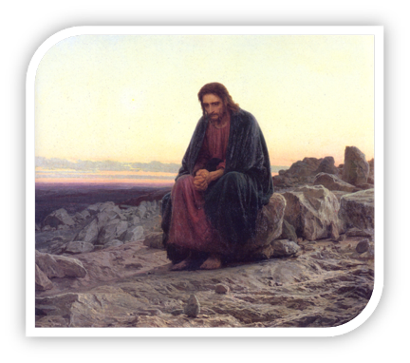
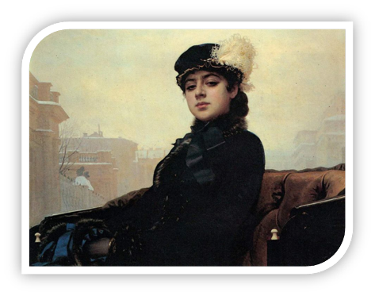
И.Н. Крамской. Христос в пустыне. Холст, масло. 1872 год. Третьяковская галерея, Москва.
И.Н. Крамской. Неизвестная. 1883 год. Третьяковская галерея, Москва.

Slide 21
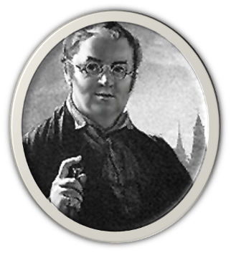
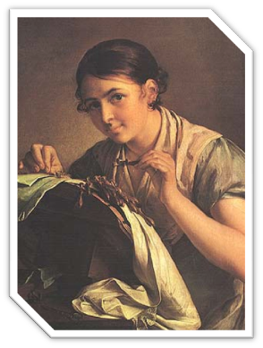
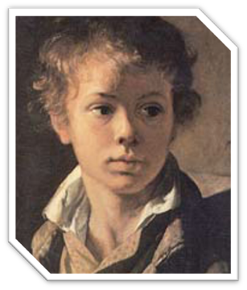
В. А. Тропинин. «Кружевница». 1823 год. Третьяковская галерея.
В. А. Тропинин Портрет сына

Slide 22
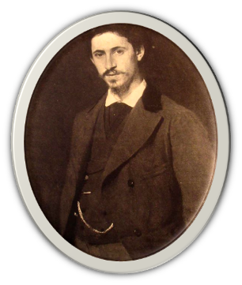
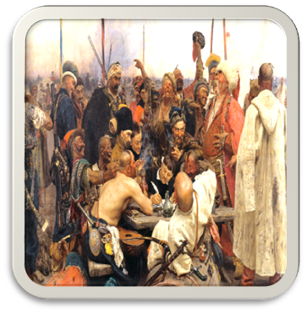
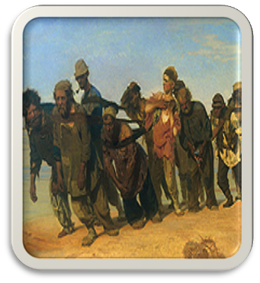
И.Е. Репин. Бурлаки на Волге.
И.Е. Репин. Запорожские казаки.

Slide 23
Цели урока
Что включает в себя описание внешности человека;
Цели описания;
Виды описания;
Особенности художественного описания.

Slide 24
Домашнее задание:
Опишите своего одноклассника, подчеркните в его портрете индивидуальность так, чтобы мы по описанию внешности могли его узнать.

